Slide 1
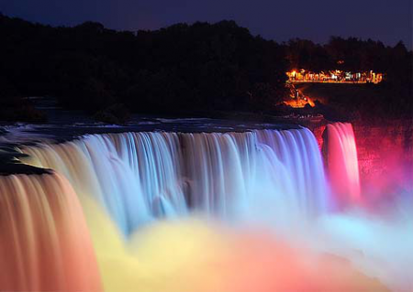
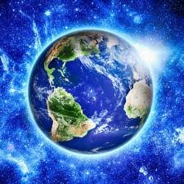
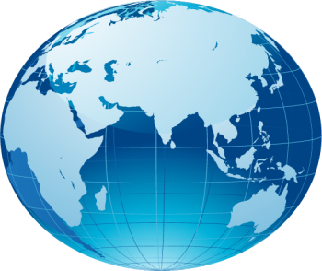
ГЕОГРАФІЯ
6клас
Гідросфера

Slide 2
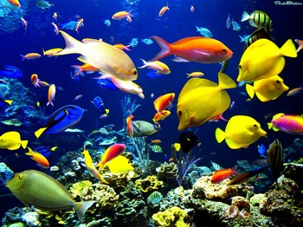
Урок 5 Життя в океанах і морях. Багатства вод світового океану.
Океан та людина

Slide 3
Любий юний географе!
На цьому уроці теми ти навчишся…
з’ясовувати розміщення живих організмів в товщі води, різноманіття життя в океанах і морях; багатства вод Світового океану;
розкривати взаємозв’язки між океаном та людиною;
оцінювати ресурси Світового океану; вплив людини на Світовий океан

Slide 4
світовий океан -
скарбница
величезних багатств

Slide 5
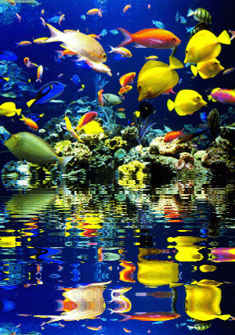
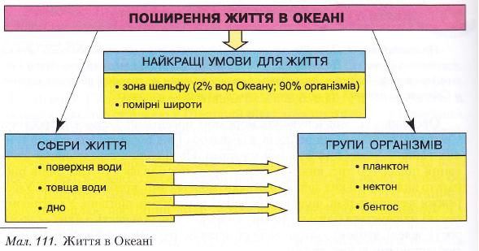
ПОШИРЕННЯ ЖИТТЯ А ОКЕАНІ

Slide 6
За умовами існування морських мешканців Світового океану поділяють на групи:
ПЛАНКТОН - це дрібні організми, що населяють товщу води і не можуть протистояти течіям
НЕКТОН живі організми, що живуть у товщі води й активно пересуваються в будь-якому напрямку
БЕНТОС– сукупність організмів, що живуть на дні.

Slide 7
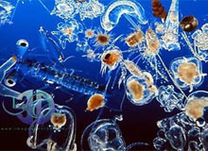
ПЛАНКТОН

Slide 8
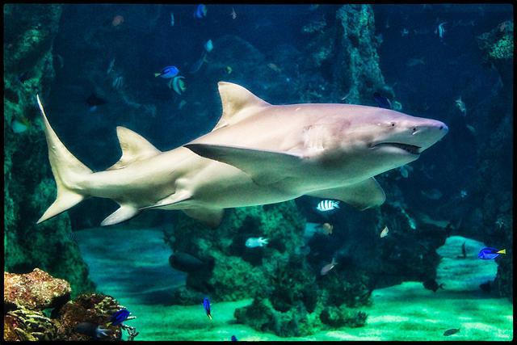
НЕКТОН

Slide 9
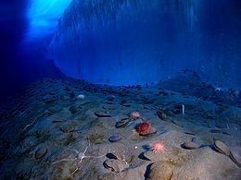
БЕНТОС

Slide 10
Багатства вод Світового океану
БІОЛОГІЧНІ
-планктон
-нектон
-бентос
МІНЕРАЛЬНІ:
-вода
-паливні
-рудні
- «рідка руда»
ЕНЕРГЕТИЧНІ:
-енергія припливів
-енергія течій
-енергія хвиль

Slide 11
Біологічні ресурси - живі організми, які людина використовує для задоволення своїх потреб.
Мінеральні ресурси – корисні копалини в Світовому океані зосереджені на дні, під дном.
Енергетичні ресурси - це принципово доступна енергія вод океана, які використовує
Людина для своїх потреб.

Slide 12
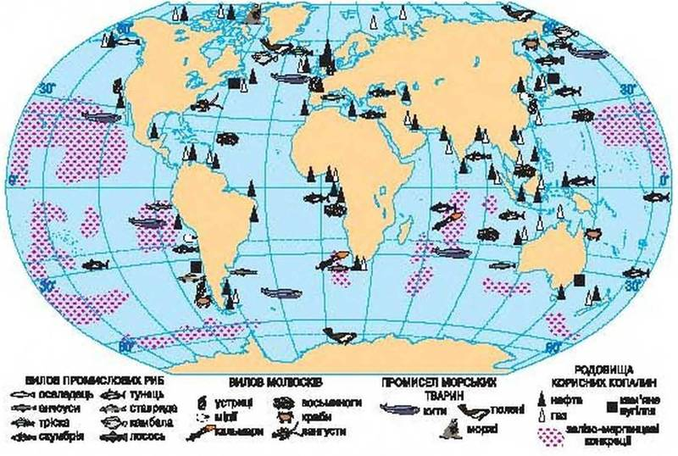
Багатства Світового океану

Slide 13
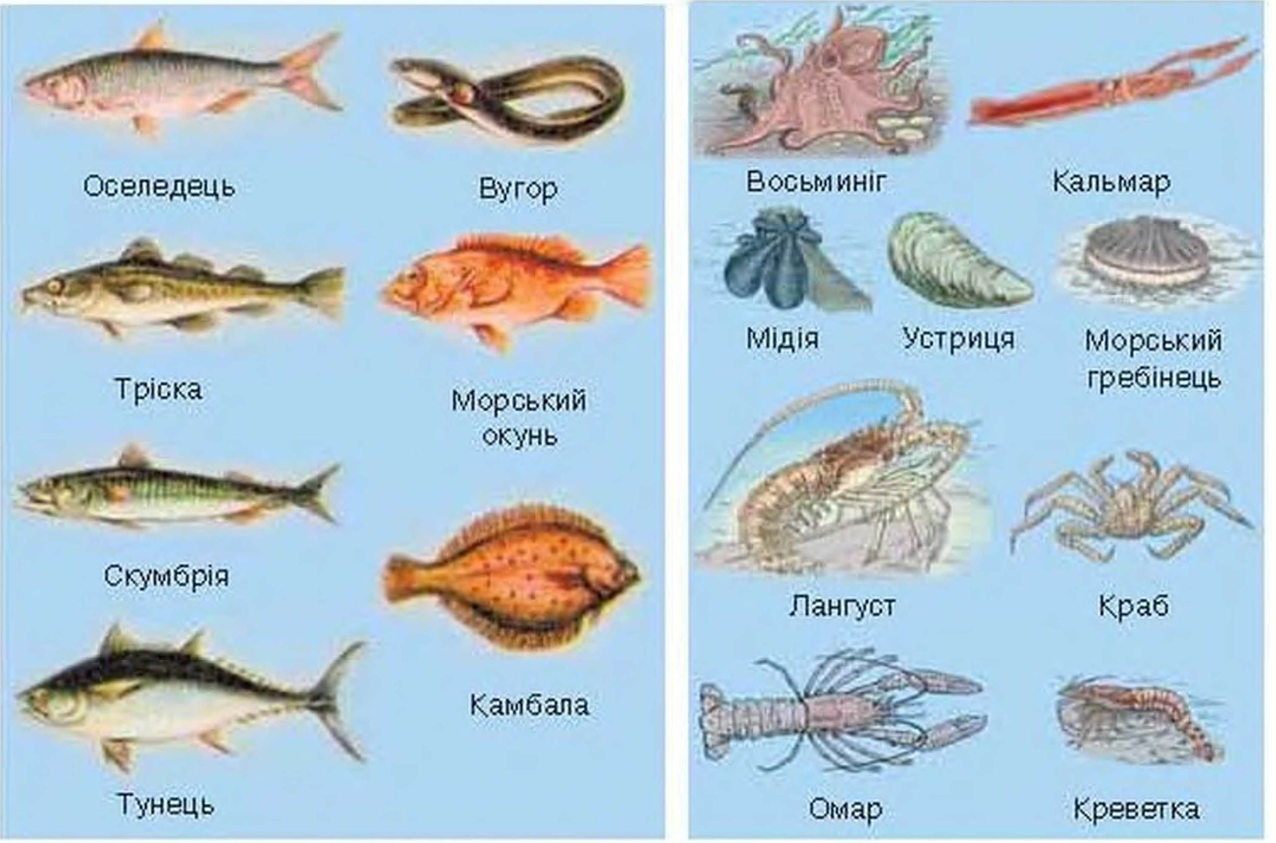
ПРОМИСЛОВІ РИБИ, МОЛЮСКИ, РАКОПОДІБНІ

Slide 14
ОКЕАН ТА ЛЮДИНА
ОКЕАН НАС ГОДУЄ: ЛЮДИ ОТРИМУЮТЬ МОРСЬКУ РИБУ, МОРСЬКУ КАПУСТУ, ВОДОРОСТІ, З ЯКИХ ДОБУВАЮТЬ ЙОД, БРОМ, СОЛІ КАЛІЮ. ЛЮДИНА ІЗ ДНА ОКЕАНІВ ДОБУВАЄ НАФТУ, ГАЗ, ЗАЛІЗНІЧІ ТА МІДНІ РУДИ І ВИКОРИСТОВУЄ ЇХ В ГОСПОДАРСТВІ. ОКЕАНИ І МОРЯ ДАЮТЬ КИСЕНЬ, ЯКИМ МИ ДИХАЄМО. ОКЕАНИ Є ТРАНСПОРТНИМИ ШЛЯХАМИ.

Slide 15
ОКЕАН ТА ЛЮДИНА
ЗАБРУДНЕННЯ , ЗНИЩЕННЯ, ОХОРОНА ОКЕАН
БАГАТСТВА

Slide 16
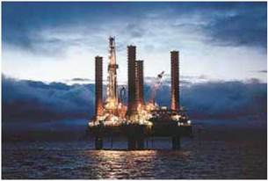
ЛЮДИНА ТА ОКЕАН

Slide 17
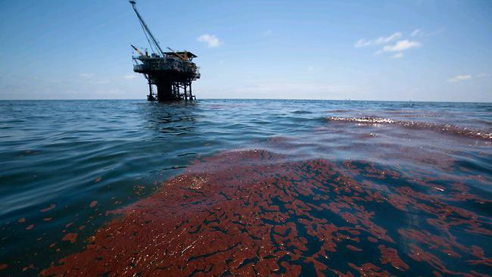
ЛЮДИНА ТА ОКЕАН

Slide 18
ЛЮДИНА ТА ОКЕАН
Як називається рибне багате місце в Атлантичному океані біля берегів Північної Америки? Там де стикаються дві течії лобами.Чому це місце рибне?
Біля , якого півострова Північної Америки воно розташовано.

Slide 19
Підсумуємо нашу роботу,
юний географе!
Сьогодні ти навчився:
з’ясовувати розміщення живих організмів в товщі води, різноманіття життя в океанах і морях; багатства вод Світового океану;
розкривати взаємозв’язки між океаном та людиною;
оцінювати ресурси Світового океану; вплив людини на Світовий океан.

Slide 20
ДЯКУЮ ЗА УВАГУ!

